Slide 1
Итоги выполнения Коллективного договора за 2021 год
РОССИЙСКИЙ ПРОФЕССИОНАЛЬНЫЙ СОЮЗ РАБОТНИКОВ АТОМНОЙ ЭНЕРГЕТИКИ И ПРОМЫШЛЕННОСТИ
Докладчик:
Председатель Д.О. Позолотин

Slide 2
ОБЩИЕ СВЕДЕНИЯ
На 31.12.2021 года в Первичной общественной профсоюзной организации работников Кольской АЭС состояло на учете 63% от числа работающих в филиале АО «Концерн Росэнергоатом» «Кольская атомная станция».
За 2021 год:
принято 74 человека;
выбыло 66 человек;
из них по собственному желанию 14 человек.
Notes:
На 31.12.2021 года в Первичной общественной профсоюзной организации работников Кольской АЭС состояло на учете 63% от числа работающих в филиале АО «Концерн Росэнергоатом» «Кольская атомная станция».
За отчетный период принято в члены профсоюза 74 человека, выбыло из членов профсоюза 66 человек, в том числе по собственному желанию 14 человек.

Slide 3
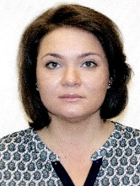
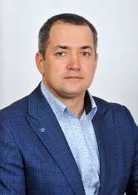
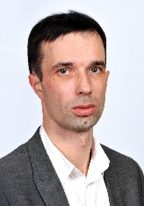
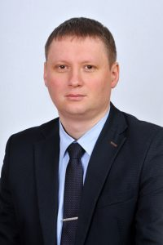
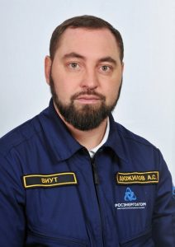
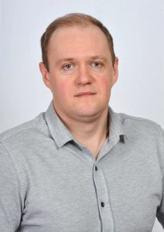
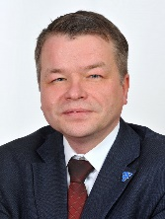
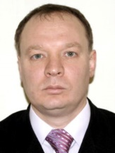
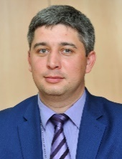
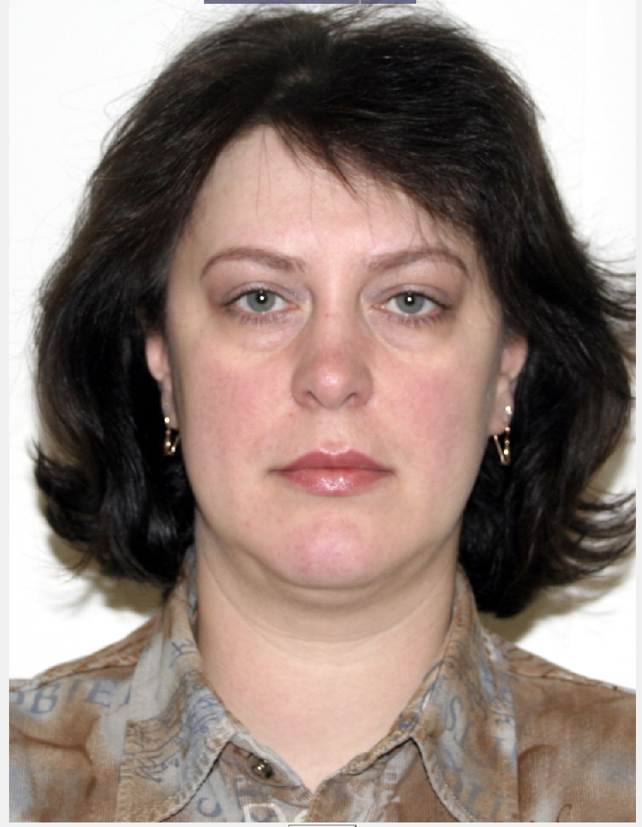
ОБЩИЕ СВЕДЕНИЯ
ПРОФСОЮЗНЫЙ КОМИТЕТ
Позолотин Дмитрий Олегович
председатель
Большакова Елена Сергеевна
инженер – технолог ОППР
Соколов Тимофей Александрович
начальник смены РЦ
Рыжов Антон Владимирович
начальник участка ЭЦ
Дюжилов Антон Сергеевич
ВИУТ
Майоров Сергей Викторович
инженер ХЦ
Анисимов Андрей Владимирович
начальник УЗ
Серебренников Дмитрий Сергеевич
начальник участка ЦЦР
Ченгаев Максим Николаевич
начальник ОСР
Федорова Елена Львовна
инженер ЦОС
Notes:
Постоянно действующим руководящим коллегиальным выборным органом для профсоюзной организации работников Кольской АЭС является профсоюзный комитет.
Состав профсоюзного комитета Первичной общественной профсоюзной организации работников Кольской АЭС:
Позолотин Дмитрий Олегович, Майоров Сергей Викторович, Дюжилов Антон Сергеевич, Рыжов Антон Владимирович, Федорова Елена Львовна, Серебренников Дмитрий Сергеевич,
Большакова Елена Сергеевна, Соколов Тимофей Александрович, Анисимов Андрей Владимирович, Ченгаев Максим Николаевич

Slide 4
ОБЩИЕ СВЕДЕНИЯ
Работает 5 (пять) комиссий:
по культурно-массовой работе (председатель Большакова Е.С.);
по спортивно-массовой работе (председатель Ченгаев М.Н.);
по работе с молодежью (председатель Дюжилов А.С.);
по охране труда (председатель Майоров С.В.);
по информационной работе (председатель Рыжов А.В.).
Notes:
Для обеспечения эффективной работы при профсоюзном комитете работает 5 (пять) комиссий:
по культурно-массовой работе, по спортивно – массовой работе, по работе с молодежью,
по охране труда, по информационной работе, определены их полномочия и порядок работы, которые закреплены в Положениях о комиссиях.
Члены профкома входят в состав Жилищной комиссии, Комиссии по социальному страхованию и социальным вопросам,
Комиссии по ведению коллективных переговоров по заключению коллективного договора, внесению в него изменений и дополнений, Общественной комиссии Кольской АЭС,
Комитета по охране труда, Комиссии по контролю за работой столовых.

Slide 5
ОБЩИЕ СВЕДЕНИЯ
В целях информирования используются:
информационный портал Кольской АЭС;
сайт в сети Интернет;
социальная сеть «ВКонтакте»;
газета «Энергия плюс».
Notes:
В целях информирования о проделанной профсоюзной организацией работе используются: информационный портал Кольской АЭС, сайт в сети Интернет, в социальной сети «В контакте» страница «Профсоюз Кольской АЭС», страницы в социальный сетях клубов при профсоюзной организации «Вектор», «Водиной», «Салма», «Русский проект» и др.
Информация о мероприятиях публикуется в еженедельной газете Кольской АЭС «Энергия плюс».
Также информация доводиться до членов профсоюза при личном контакте, на встречах и собраниях, при выполнении совместных с представителями администрации Кольской АЭС обходов.

Slide 6
СОЦИАЛЬНОЕ ПАРТНЕРСТВО
Главная задача профсоюзной организации - защита профессиональных, трудовых, социально-экономических прав и законных интересов членов профсоюза!
Notes:
Главной задачей профсоюзной организации работников Кольской АЭС всегда остается защита социально-экономических и трудовых прав работников Кольской АЭС, повышение их благосостояния.
Решение поставленных задач во многом осуществляется на уровне социального партнерства и сотрудничества профсоюзной организации с администрацией Кольской АЭС и АО «Концерн Росэнергоатом» через Коллективный договор.
Коллективный договор Кольской АЭС предусматривает совершенно четкие гарантии с понятным механизмом их реализации.
Все спорные вопросы в рамках исполнения принятых на себя обязательств обсуждаются на заседаниях комиссии по ведению коллективных переговоров и в её рабочих группах.
Задача профсоюзной организации – найти компромисс по всем спорным вопросам.

Slide 7
СОЦИАЛЬНОЕ ПАРТНЕРСТВО
В 2021 году было принято 19 (девятнадцать) совместных решений с изменениями и дополнениями Коллективного договора Кольской АЭС, в том числе:
оплата труда - 5;
в части переданных ПОПО помещений - 1;
охрана труда - 5;
социальная политика - 7;
ПВТР – 1.
Notes:
В 2021 году принято 19 Совместных решений с изменениями и дополнениями к Коллективному договору и приложениям к нему, из них:
1 – изменения в части переданных ПОПО помещений;
5 – изменения в Положение об оплате труда (положение по РОП, перечень нарушений при расчете КПЭ, индексация окладов с 01.09.2021, гармонизация матрицы оплаты труда с 01.12.2021, новая редакция Положения с 01.01.2022);
5 – изменения по СИЗ (в связи с СОУТ и изменениями штатного расписания);
7 – изменения в социальной политике (2 – материальная помощь, новая редакция программы поддержки неработающих пенсионеров, новое приложение к Программе по повышению благополучия работников, новая редакция положения по НПО, выплата полярных надбавок молодым специалистам с 1 дня работы, изменения в Ром и СКЛ);
1 – правила внутреннего трудового распорядка (приняты в новой редакции).
При обсуждении условий Коллективного договора главной задачей профсоюзной организации являлось не допустить снижения уровня социальных гарантий.

Slide 8
СОЦИАЛЬНОЕ ПАРТНЕРСТВО
В 2021 году профсоюзным комитетом:
проведено 29 заседаний;
рассмотрено 167 вопросов, в том числе по контролю за выполнением обязательств по выполнению коллективного договора.
Notes:
Все изменения и дополнения в коллективный договор обсуждались на заседаниях профсоюзного комитета.
При несогласии направлялись мотивированные мнения, проводились дополнительные консультации в целях принятия оптимального решения.
За отчетный год состоялось 29 заседаний профсоюзного комитета. В рамках повестки рассмотрено более 167 вопросов.

Slide 9
ОХРАНА ТРУДА
Обеспечение безопасности, сохранение жизни и здоровья работников является основной, приоритетной задачей!
Notes:
Безопасный труд является одним из компонентов достойного труда, достижение которого является стратегической задачей профсоюзной организации.
Жизнь и здоровье работников является бесценным даром, а их сохранение приоритетной целью как работодателя, так и профсоюзной организации.

Slide 10
ОХРАНА ТРУДА
В 2021 году на Кольской АЭС не зарегистрировано ни одного несчастного случая!
Notes:
В 2021 году на Кольской АЭС не зарегистрировано ни одного несчастного случая.

Slide 11
ОХРАНА ТРУДА
В 2021 году на Кольской АЭС осуществляли общественный контроль 109 уполномоченных по охране труда из числа членов профсоюза. Прошли обучение в 2021 году 51 человек.
Notes:
В 2021 году на Кольской АЭС продолжали работать 109 уполномоченных по охране труда из числа членов профсоюза. Из них 51 прошли обучение в 2021 году.
Все уполномоченные имеют удостоверения установленного образца.
В 2021 году 13 уполномоченных по охране труда были награждены благодарностями и грамотами в соответствии с действующей наградной политикой АО «Концерн Росэнергоатом»,
15 уполномоченных по охране труда отмечены профсоюзной организацией.
По итогам смотра – конкурса на звание «Лучший уполномоченный по охране труда РП РАЭП» в 2021 году лучшим стала инженер электрического цеха Муратова Наталья Александровна.

Slide 12
COVID-19
Реализованные мероприятия:
ПЦР тестирование на наличие возбудителя COVID – 19 (на 31.12.2021 протестировано 315 человек);
Лабораторное исследование крови на определение антител к коронавирусу (на 31.12.2021 протестировано 2925 человек);
Закуплено 13 000 экспресс – систем на выявление COVID – 19;
Материальная помощь на компенсацию медицинских услуг;
Закуплено в пользу ФГУЗ МСЧ №118 СИЗ, оборудования и расходных материалов на сумму 13,2 млн. рублей;
Закуплено лекарственных препаратов на сумму 1,4 млн. рублей.
Notes:
В 2021 году продолжалась пандемия новой коронавирусной инфекции covid -19.
Профсоюзная организация активно включилась в борьбу с распространением коронавирусной инфекции. В отчетном периоде принимались все необходимые меры, чтобы минимизировать негативное влияние эпидемиологического кризиса, смягчить негативные последствия для работников Кольской АЭС и членов их семей.
С этой целью совместно с работодателем Профсоюзной организацией реализованы следующие мероприятия:
- организовано лабораторное исследование биологического материала методом полимеразной цепной реакции на наличие возбудителя COVID – 19 (на 31.12.2021 протестировано 315 человек);
- организовано лабораторное исследование крови на определение разных антител к коронавирусу (на 31.12.2021 протестировано 2925 человек);
- закуплено 13000 экспресс – систем на выявление COVID – 19, которые являются аналогом ПЦР теста и позволяют оперативно проводить скрининг людей с симптомами заболевания на вероятность заражения COVID – 19 и выявить коронавирусную инфекцию с первого дня появления симптомов;
- членам профсоюза оказывалась и оказывается в настоящее время материальная помощь на компенсацию медицинских услуг, в том числе на оплату тестов на COVID – 19 в случае, если член профсоюза делал его самостоятельно и приобретение лекарственных препаратов;
- закуплено в пользу ФГУЗ МСЧ №118 СИЗов, оборудования и расходных материалов на сумму 13,2 млн. рублей и лекарственных препаратов для медицинского применения на сумму 1,4 млн. рублей.

Slide 13
ОПЛАТА ТРУДА
Минимальный размер начисленной заработной платы установлен не ниже 1,5 прожиточного минимума трудоспособного населения в Мурманской области;
Произведена индексация должностных окладов с 1 сентября в размере до 5,2 %;
Доля выплат, носящих постоянный характер фактически составляет 77 %.
Notes:
Профсоюзная организация особое внимание уделяет вопросам заработной платы. Для работников Кольской АЭС минимальный размер начисленной заработной платы установлен не ниже 1,5 прожиточного минимума трудоспособного населения в Мурманской области (за 1 квартал 2021 года величина прожиточного минимума установлена в размере 19391 руб.).
Благодаря активной позиции РП РАЭП должностные оклады в том числе работников Кольской АЭС ежегодно индексируются. В 2021 году индексация должностных окладов произведена с 01 сентября в размере до 5,2%. В настоящее время РП РАЭП ведет переговоры по индексации не только должностного оклада, а базовой заработной платы, включающей должностной оклад и ИСН. Многие предприятия и организации отрасли обеспечивают индексацию путем начисления индексирующей выплаты. Индексация именно оклада является более выгодной для работников.
Заработная плата работников Кольской АЭС выглядит очень достойно на фоне показателей по региону и на фоне российских показателей.
Доля выплат, носящих постоянный характер, в соответствии с пунктом 8.3 Коллективного договора, должна составлять не менее 70% в общем объеме заработной платы. По итогам 2021 года фактически составляет 77 %.
За 2021 год зафиксировано увеличение начисленной среднемесячной заработной платы. Стоит отметить, что в условиях пандемии работодатель не только смог сохранить имеющийся уровень заработной платы, но и увеличить его по всем категориям работников.

Slide 14
СОЦИАЛЬНАЯ ПОЛИТИКА
Notes:
Социальная политика на Кольской АЭС также находится в зоне особого внимания профсоюзной организации.
На Кольской АЭС все мероприятия, направленные на повышение уровня жилищного, бытового, медицинского и культурного обслуживания работников Кольской АЭС и членов их семей, организацию их отдыха и досуга, проведение спортивных мероприятий, реабилитацию работников в соответствии с Коллективным договором выполняются в полном объеме.
В отчетный период продолжалась работа в соответствии с Календарным планом культурно-массовых, спортивно-массовых и молодежных мероприятий Кольской АЭС и профсоюзной организации на 2021 год в соответствии с утвержденной сметой.
За счет членских профсоюзных взносов и целевых денежных средств Кольской АЭС в 2021 году организовано и проведено:
- культурно-массовых мероприятий на общую сумму 88,1 млн. руб.;
- физкультурно – оздоровительных мероприятий на общую сумму 45,3 млн. руб.;
в соответствии с уставной деятельностью и положениями, утвержденными профсоюзным комитетом, оказана материальная помощь 919 членам профсоюза на общую сумму 13,5 млн. рублей.

Slide 15
СОЦИАЛЬНАЯ ПОЛИТИКА
Отдых в детском лагере «Мандарин» - 25 человек;
Спортивные сборы по направлению «Плавание» - 30 человек;
Спортивные сборы по направлению «Дзюдо» - 22 человека;
Отдых в детском лагере «Полярный круг» - 60 человек;
Отдых и организованная занятость на базе центров Hello, Лингвист, Семья, Диалог – более 100 человек;
Спортивные сборы по направлению «Хоккей» - 10 человек.
Notes:
Традиционно в 2021 году профсоюзной организацией была организована детская летняя оздоровительная кампания, в ходе которой была проведена следующая работа:
- организован выезд 60 детей на отдых в детский лагерь «Полярный круг» (Республика Карелия, Лоухский район, дер. Нильмогуба).
- организован выезд 25 детей на отдых в детский оздоровительный лагерь «Мандарин» ООО «Компания «Черномор» (Россия, Республика Крым, Бахчисарайский район, с. Песчаное).
- организован выезд 30 детей на спортивные сборы по виду спорта «плавание» в ООО «Санаторий «Вита» (Россия, Краснодарский край, город-курорт Анапа).
- организован выезд 22 детей на спортивные сборы по виду спорта «дзюдо» на базе Студенческого оздоровительно – спортивного комплекса «Радуга» при Донском Государственном Техническом Университете (Россия, Краснодарский край, г. Геленджик, с. Дивноморское).
- организован выезд 10 детей на спортивные сборы по виду спорта «хоккей» в г. Москву (ООО «АЙССТАЙЛ».
- организована занятость более, чем 100 детям на базе образовательного центра «Hello», языкового центра «Лингвист», центра «Семья») и языкового центра «Диалог».
За счет средств профбюджета членам профсоюза выплачена компенсация затрат в размере - 1,3 млн. руб.
Всего Первичной общественной профсоюзной организацией работников Кольской АЭС в рамках организации отдыха и оздоровления детей и подростков летом 2021 года был организован отдых более 252 детям, на общую сумму более 13 млн. руб.
Финансирование всех мероприятий по организации отдыха и оздоровления детей организовано за счет средств, поступающих на счет профсоюзной организации в соответствии с п. 9.10.2. Коллективного договора Кольской АЭС. Размер оплаты родителей 0.

Slide 16
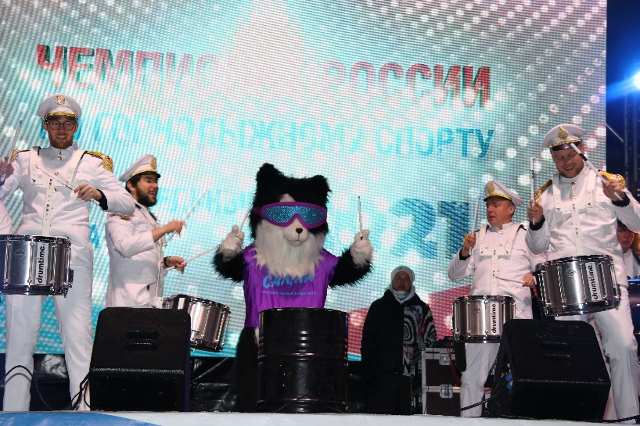
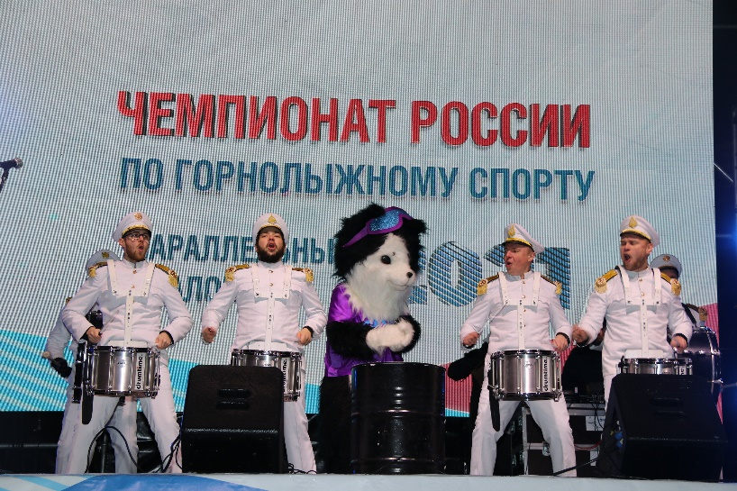
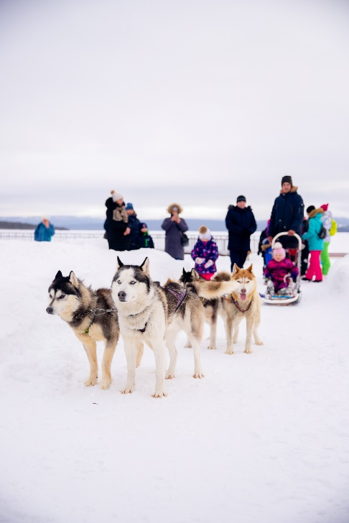
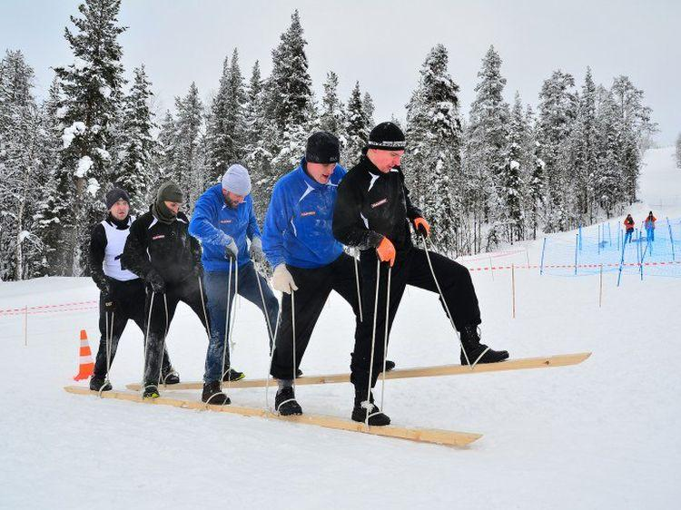
СОЦИАЛЬНАЯ ПОЛИТИКА
Notes:
Непосредственной реализацией календарного плана спортивно-массовых и физкультурно-оздоровительных мероприятий занимаются
специалисты профсоюзной организации работников Кольской АЭС и клубными формированиями при профкоме КАЭС
автоклуб «Салма» (ледовые гонки, соревнования в картинг-центре); «Северная энергия» (флорбол); туристический клуб «Водиной» (каяки, байдарки, катамараны, кайтинг); "Марафонец"(лыжные гонки, марафоны, легкая атлетика, многоборье, заплывы на открытой воде); "Энергетик" (футбол); "Форвард" (дзюдо, баскетбол); "Вектор" (организация походов выходного дня); "Баттерфляй Зори" (настольный теннис); «Святогор» (бокс); «Гандвик» (подводное плавание); «Кроссфит», Охотничий клуб и т.д. всего 12 клубных формирований
Низкое количество мероприятий было обусловлено эпидемиологической обстановкой.
Но в целях реализации мероприятий, предусмотренных КП закуплено спорт инвентаря, оборудования и экипировки на общую сумму более 7 млн. руб.

Slide 17
СОЦИАЛЬНАЯ ПОЛИТИКА

Slide 18
СОЦИАЛЬНАЯ ПОЛИТИКА
Поступления | тыс. рублей
Членские профсоюзные взносы | 26051
Средства работодателя по кол. договору (соглашениям) | 165169
Прибыль, от приносящей доходы деятельности | 1009
Итого поступлений | 192229
Расходы | тыс. рублей
Культурно-массовые мероприятия | 88086
Спортивная работа, спортивно-оздоровительные мероприятия | 70016
Материальная помощь членам профсоюза | 13497
Административно-хозяйственные и организационные расходы | 19328
Премирование профсоюзного актива | 2437
Отчисление от членских профсоюзных взносов в РП РАЭП | 2735
Итого расходов | 196099
Notes:
Исполнение сметы доходов и расходов по профбюджету профсоюзной организации работников Кольской АЭС за 2021 год представлено на слайде.
Членами ревизионной комиссии в течение года проводились проверки финансовой деятельности Первичной общественной профсоюзной организации работников Кольской АЭС.
По результатам проверок нарушений, в том числе финансово – хозяйственной деятельности и исполнения профсоюзного бюджета не выявлено.

Slide 19
СОЦИАЛЬНАЯ ПОЛИТИКА
Обязательства, предусмотренные Коллективным договором Кольской АЭС, по итогам 2021 года признаны выполненными!
Notes:
Проведенный анализ информации, полученной от цеховых комитетов, а также результаты предварительной оценки выполнения коллективного договора в 2021 году, данной на собраниях подразделений Кольской АЭС
позволяют признать предусмотренные коллективным договором обязательства по всем разделам по итогам 2021 года выполненными. Администрация Кольской АЭС и профсоюзная организация находятся в постоянном диалоге. Социальные программы принимаются с учетом мнения профсоюзной организации, предложения профсоюза берутся во внимание, наиболее наболевшие проблемы всегда решаются. Безусловно есть вопросы, над которыми предстоит поработать в предстоящий период.
Считать основными задачами на очередной период:
- добиваться сохранения реального уровня оплаты труда, сохранения достигнутого в социальном партнерстве уровня социальных гарантий, льгот и компенсаций при разработке Отраслевого соглашения по атомной энергетике, промышленности и науке на 2023 – 2025 г.г. и заключении Коллективного договора АО «Концерн Росэнергоатом»;
- сохранение уровня социальной защищенности работников организаций;
- защита прав и законных интересов в области охраны труда, отстаивание принципа обеспечения приоритета сохранения жизни и здоровья в процессе трудовой деятельности;
- усилить информационную работу с использованием вех возможных средств коммуникации;
- добиваться дальнейшего развития социального партнерства, участия во всех формах социального партнерства, повышения эффективности коллективно-договорного процесса, обеспечения безусловного выполнения сторонами достигнутых в ходе переговоров договорённостей;
- активно участвовать в реализации Единой Отраслевой социальной политики ГК «Росатом» на Кольской АЭС;
- активно участвовать в работе по внедрению программ развития институтов культуры безопасности и уполномоченных по охране труда. Способствовать взаимодействию обоих институтов с целью профилактики происшествий, выявления событий «низкого уровня» и решения проблем работников на их рабочих местах.
Членство в профсоюзе – это не только дополнительная социальная поддержка, но и возможность для интересного досуга, оздоровления и реализации себя за пределами рабочего пространства. Для профсоюзной организации важно, что бы работников объединяли общие интересы, а не только производственная деятельность.
Профсоюзная организация ждет от членов профсоюза обратной связи, которая поможет узнать, чего ждут от профсоюза работники, на чём необходимо сосредоточить в первую очередь свою работу, выбрать правильную стратегию.

Slide 20
РОССИЙСКИЙ ПРОФЕССИОНАЛЬНЫЙ СОЮЗ
РАБОТНИКОВ АТОМНОЙ ЭНЕРГЕТИКИ И ПРОМЫШЛЕННОСТИ

